Slide 1
Outcome dari
Pencapaian Target-target Reforma Agraria?
Noer Fauzi Rachman
Jakarta, 22 Juni 2023

Slide 2
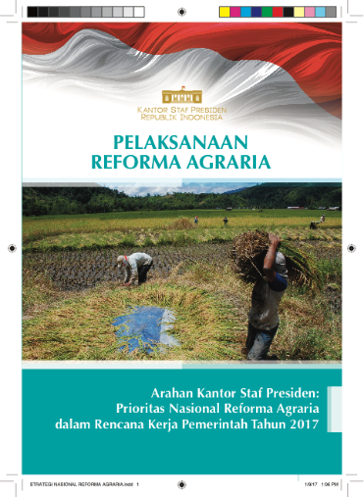
Dari Janji ke Kebijakan, Pengaturan dan Program
APA YANG SECARA AKTUAL DILAKUKAN BIROKRASI MENGHADAPI TARGET-TARGET PELAKSANAAN REFORMA AGRARIA DITETAPKAN DALAM RPJMN ?
PERATURAN PRESIDEN 88/2017, PERPRES 86/2018, INPRES 2/2018, INPRES 8/2018, dll
RUMAH TRANSISI
RPJMN 2015-2019
ARAHAN KANTOR STAF PRESIDEN 2016
RKP 2017, 2018, 2019, 2020, 2021, 2022, dst

Slide 3
Dalam RKP 2017, Reforma Agraria menjadi Prioritas Nasional
REFORMA AGRARIA
(1)
Penguatan Kerangka Regulasi dan Penyelesaian Konflik Agraria
(2)
Penataan Penguasaan dan Pemilikan Tanah Obyek Reforma Agraria
(4)
Pemberdayaan Masyarakat dalam Penggunaan, Pemanfaatan dan Produksi atas TORA
(5)
Kelembagaan Pelaksana Reforma Agraria Pusat dan Daerah
(3)
Kepastian Hukum dan Legalisasi atas Tanah Obyek Reforma Agraria
LEVEL 1
PROGRAM PRIORITAS
Kem. ATR/BPN; - KLHK;
Kementan; - Kemen ESDM;
Kemen Desa, PDTT; - KKP;
Kemen.PUPR; - Kemendagri;
Kemenhub; - Setkab
Setneg
Kem. ATR/BPN;
KLHK
Kemen BUMN
Kementan
Kemen.PUPR;
Kemen Kop UKM
Kemenhub
Kemen Desa, PDTT
Kemen ESDM
KKP
Kemen PUPR
Kemendagri
Setkab
Kemen Kum Ham
Kem. ATR/BPN;
KLHK;
Kementan;
Kemen Kop UKM;
Kemen Desa, PDTT;
KKP;
Kemen.PUPR;
Kemendagri
PRIORITASNASIONAL
Kem. ATR/BPN; - KLHK;
Kementan; - Kemen Kop UKM;
Kemen Desa, PDTT;
KKP;
Kemen.PUPR;
emendagri
LIPI
BPPT
Kemendag
Kem. ATR/BPN; - KLHK;
Kementan; - Kemen Kop UKM;
Kemen Desa, PDTT; - KKP;
Kemen.PUPR; - Kemendagri
Kemen. PAN dan RB - BIG
LAPAN - KemenKeuangan

Slide 4
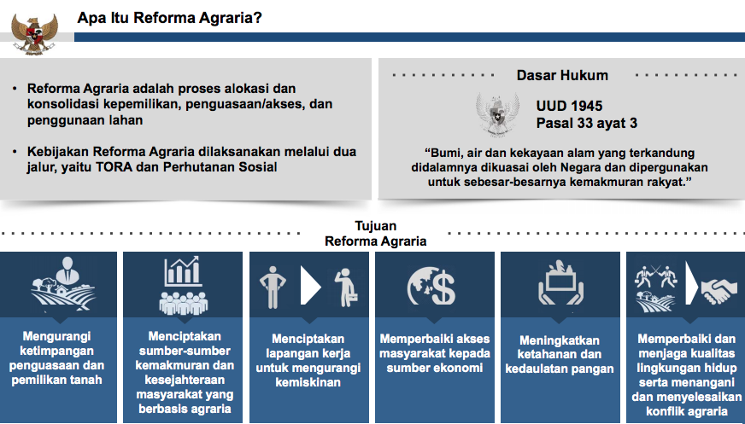
KANTOR MENTERI KORDINATOR PEREKONOMIAN
Definisi dan tujuan-tujuan Program Reforma Agraria

Slide 5
REFORMA AGRARIA: PILAR PERTAMA KEBIJAKAN PEMERATAAN EKONOMI
RPJMN telah menetapkan target Tanah Obyek Reforma Agraria (TORA) seluas 9 juta ha dan Perhutanan Sosial seluas 12,7 juta ha. Target ini adalah data tabular dan agregat.
TARGET-TARGET REFORMA AGRARIA
Input
TORA
(9 Juta Ha)
Perhutanan Sosial
(12.7 Juta Ha)
Proses
LEGALISASI ASET
(4,5 Juta Ha)
REDISTRIBUSI ASET
(4,5 Juta Ha)
Legalisasi Akses
(12,7 juta Ha)
Sertifikasi Tanah Rakyat melalui PTSL (3,9 jt ha)
Sertifikasi tanah transmigrasi (0,6 Juta Ha)
Ex-HGU dan Tanah Terlantar (0,4 Juta Ha)
Pelepasan Kawasan Hutan (2,6 jt ha*)
PPTKH (2,3 jt ha*)
Pemberian Akses Pengusahaan Hutan dalam periode tertentu baik dari lahan Perhutani (Jawa) maupun dari lahan KLHK
Output
SERTIFIKAT
HAK MILIK
SERTIFIKAT
HAK MILIK
SERTIFIKAT
HAK MILIK
SK Pelepasan ^{**)}
SK Perubahan Batas Kwsn hutan ^{**)}
SK Perhutanan Sosial
SK Tukar Menukar Kawasan Hutan
SK Resettlement ^{**)}
Izin Hutan Desa
Izin Usaha Pemanfaatan Hutan Kemasyarakatan
Izin Usaha Pemanfaatan Hutan Tanaman Rakyat
Kemitraan Kehutanan
Surat Keputusan Penetapan Hutan Adat
SK Penetapan kembali areal yang dilepaskan sebagai Kawasan hutan
SK Penetapan areal yang dilepaskan sebagai tanah terlantar atau tanah negara
Data realisasi alokasi 20% untuk redistribusi
*) Target redistribusi dari kawasan hutan adalah 4,1 juta Ha, dan KLHK mencadangkan lahan seluas 4,9 juta Ha (melalui pelepasan kawasan hutan 2,6 juta Ha dan PPTKH 2,3 juta Ha). PPTKH adalah Penyelesaian Penguasaan Tanah di dalam Kawasan Hutan.
^{**)} SERTIFIKAT
HAK MILIK

Slide 6
Pengertian Land Reform
Pengertian land reform adalah kebijakan, legislasi, dan program pemerintah yang diniatkan dan dijalankan sebagai suatu operasi yang terkoordinasi dan sistematis untuk: (1) meredistribusikan kepemilikan tanah, mengakui klaim-klaim, dan hak-hak atas tanah; (2) memberikan akses pemanfaatan tanah, sumber daya alam, dan wilayah; dan (3) menciptakan kekuatan produktif baru secara kolektif di desa dan kawasan pedesaan.
Ketiga hal tersebut dimaksudkan untuk meningkatkan status, kuasa, dan pendapatan absolut maupun relatif dari masyarakat miskin, sehingga terjadi perubahan kondisi masyarakat miskin atas penguasaan tanah sebelum dan setelah adanya kebijakan, legislasi, dan program tersebut.
Mendasarkan diri pada Michael Lipton (2009) Land Reform in Developing Countries: Property Rights and Property Wrongs. London, Routledge. halaman 323-330).

Slide 7

Kondisi orang-orang miskin apa saja yang berubah, khususnya status, kuasa, dan pendapatan secara absolut dan relatif sebagai outcome dari pencapaian target-target Reforma Agraria tersebut ?
noerfauziberkeley@gmail.com

Slide 8
Sekian

